Slide 1
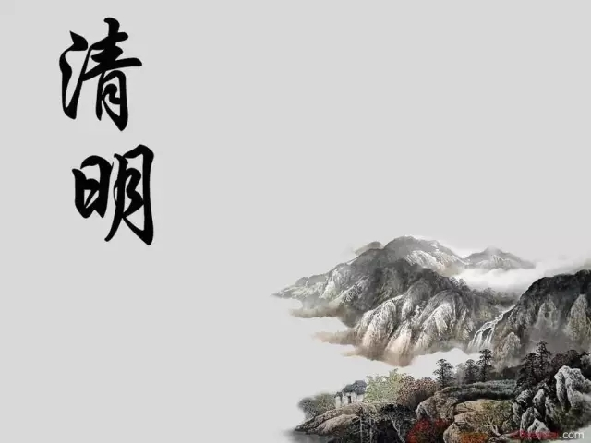

Slide 2
一、导入——齐诵清明
二、课堂教学
1.字体的演变
2.清明节由来
（1）节日清明与节气清明
（2）节日演变——不得不说的寒食节和上巳节
（3）为什么要过清明节
3、清明三候：桐始华，田鼠化为鴽（音如），虹始现。 清明农谚
4、清明习俗
（1）清明活动（2）清明食品
5、清明诗词吟诵
三、节日体验 四、推荐阅读绘本

Slide 3
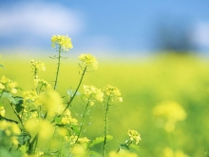
暮春者，春服既成，冠者五六人，童子六七人，浴乎沂，风乎舞雩，咏而归。

Slide 5
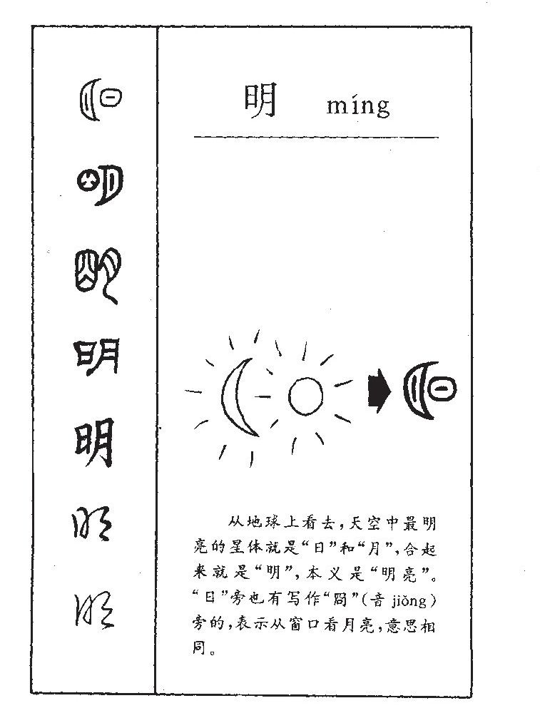

Slide 7
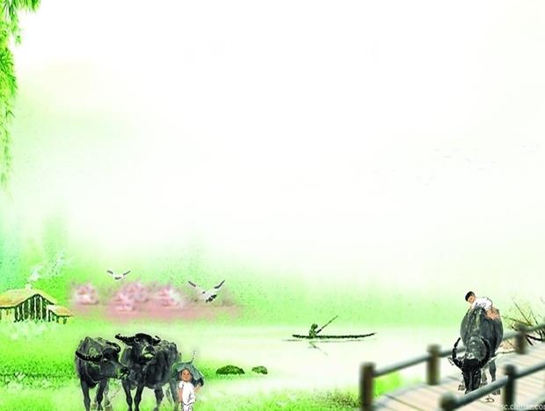
清明三候
一候桐始华
二候田鼠化为鴽（音如）
三候虹始现

Slide 8
清明农谚
“阴雨下了清明节，断断续续三个月”
“雨打清明前，春雨定频繁”
“清明无雨旱黄梅，清明有雨水黄梅”
“清明一吹西北风，当年天旱黄风多”
“清明北风十天寒，春霜结束在眼前”
“清明雨星星，一棵高粱打一升。”
“雨打清明前，洼地好种田”
“清明冷，好年景。”
“清明前后，点瓜种豆”
“植树造林，莫过清明”

Slide 9
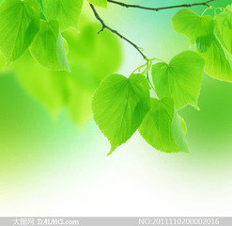
清明活动
扫墓 踏青 植树
荡秋千 放风筝
蹴鞠 斗鸡
插柳 戴柳 蚕花会

Slide 10
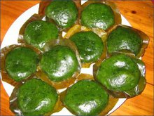
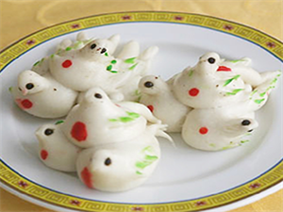
清明味道——青团、子推燕

Slide 11
清明诗词吟诵
《寒食》（唐）韩翃
春城无处不飞花，寒食东风御柳斜。
日暮汉宫传蜡烛，轻烟散入五侯家。
《清明》（唐）杜牧
清明时节雨纷纷，路上行人欲断魂。
借问酒家何处有？牧童遥指杏花村。

Slide 12
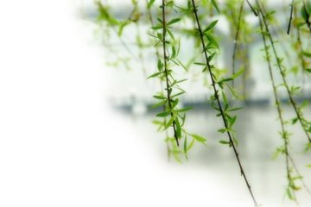
记录你的清明时光
清明味道——做清明食品，展示
清明活动——踏青、放风筝、扫墓、荡秋千

Slide 13
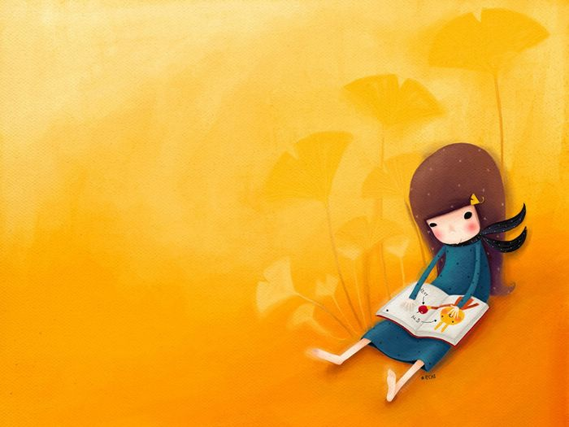
推荐阅读绘本：
1.亲人去世的绘本
《再见了，艾玛奶奶》
《长大做个好爷爷》
《爷爷变成了幽灵》
《爷爷的天使》
《爷爷有没有穿西装》
《外公》
《汤姆的外公去世了》
《爸爸的围巾》
2.其他人去世的绘本
《祝你生日快乐》
《小鲁的池塘》
《楼上的外婆和楼下的外婆》
《我想要爱》
3.动物死亡绘本
《獾的礼物》
《象老爹》
《活了100万次的猫》
《大象的算术》
《鸟儿在歌唱》
《我等待》
《一片叶子落下来》
《风到哪里去了》

